Slide 1

WEB SCRAPING BOOKING.COM
Tipología y ciclo de vida de los datos
Gerard Carrera y Guillem Rochina

Slide 2
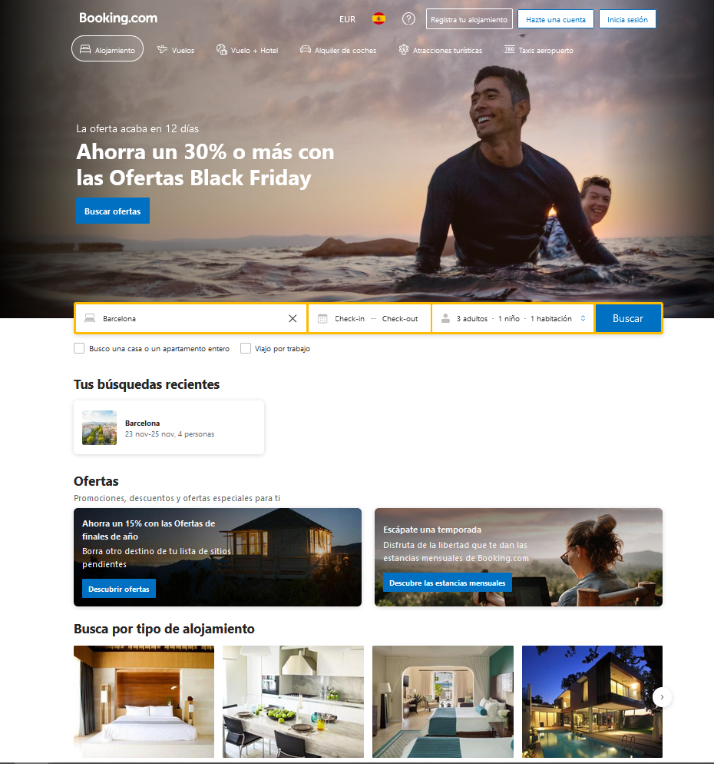


1. Contexto del proyecto
Web scraping del metabuscador de alojamiento vacacional Booking.com.
Proporciona información y permite hacer reservas de habitaciones de hoteles a través de su plataforma.
Extraer información para inferir que factores influyen en la posición de un hotel en la página de resultados.
Enlace: https//www.booking.com

Slide 3
2/3. Título y descripción del dataset
TITULO: Ofertas de alojamiento vacacional en las principales ciudades españolas: Principales indicadores y características
DESCRIPCIÓN:
El dataset resultante es un csv y un directorio con todas las fotos recopiladas de cada uno de los hoteles scrapeados.
Dataset en sucio, no se ha limpiado a fin de utilizarlo en la siguiente práctica.
El dataset contienen los datos e indicadores más relevantes de cada uno de los hoteles encontrados en función de determinados criterios de búsqueda:
Fecha de checkin y checkout, ciudad, nº de adultos, niños y habitaciones.

Slide 4
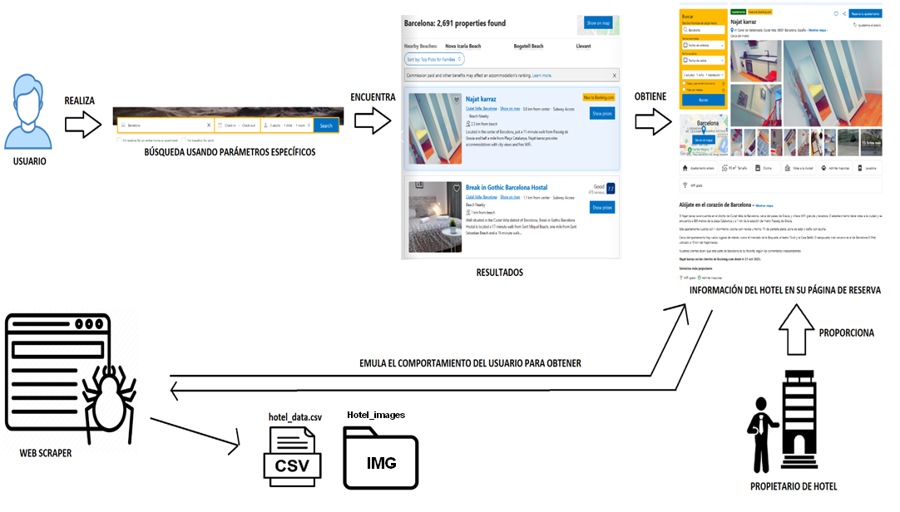
4.A Representación gráfica del proyecto
LA INFORMACIÓN SE DESTINA A UN CSV Y LAS IMÁGENES A UN DIRECTORIO

Slide 5
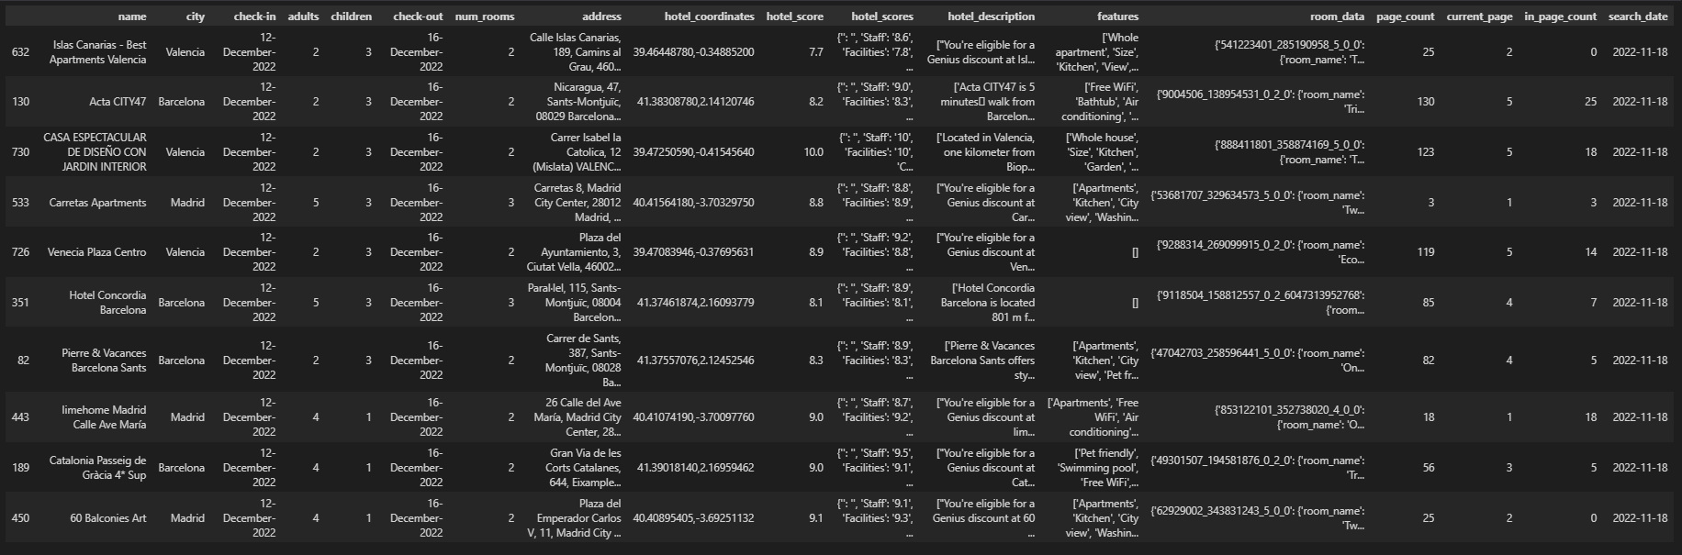
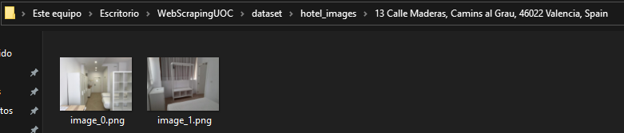
4.B Representación gráfica del dataset y los archivos audiovisuales obtenidos
EJEMPLO DE PATH

Slide 6
5. Descripción del dataset
Columna | Tipo | Descripción
Name | Str | Nombre del hotel
City | Str | Nombre de la ciudad donde se realiza la búsqueda (parámetro de búsqueda inputado)
Check-in | Str | Fecha de entrada al hotel (parámetro de búsqueda inputado)
Check-out | Str | Fecha de salida del hotel (parámetro de búsqueda inputado)
Adults | Int | Número de adultos para los que se realiza la reserva (parámetro de búsqueda inputado)
Children | Int | Número de niños para los que se realiza la reserva (parámetro de búsqueda inputado)
Num_rooms | Int | Número de habitaciones reservadas (parámetro de búsqueda inputado)
Address | Str | Dirección postal del hotel, incluyendo calle, número, zona de la ciudad, código postal, ciudad y país
Hotel_coordinates | Str | Coordenadas del hotel formadas por longitud y latitud separadas por una coma
Hotel_score | Int | Nota general que recibe el hotel por los usuarios
Hotel_scores | Dict | Diccionario que recoge la puntuación del hotel para distintas categorías. Las categorías incluidas son: Staff, Facilities, Cleanliness, Comfort, Value for money, Location, Free WiFi.
Hotel_description | List | Descripción aportada por el propietario del hotel. Cada elemento de la lista es una línea de la descripción en formato string
Features | List | Lista de las distintas características del hotel
Room_data | Dict | Diccionario para cada una de las distintas habitaciones disponibles en el hotel los siguientes atributos: room_name (string): Nombre de la habitación. room_price (string): Precio de la habitación. room_capacity (string): Texto con la capacidad de la habitación indicando número de adultos y de niños. room_options (list of strings): Lista de opciones del hotel asociadas a la habitación (cancelación gratuita, tipo de pensión, etc) room_facilities (list of strings): Lista de características de la habitación. room_bed_type (string): Tipo de camas en la habitación.
Page_count | Int | Posición en la que ha aparecido el hotel al buscar en booking
Current_page | Int | Página en la que ha aparecido el hotel al buscar en booking.
In_Page_count | Int | Número de la posición en la que se encuentra el hotel dentro de la página de resultados
Search_date | Str | Fecha en la que se realizó la búsqueda

Slide 7

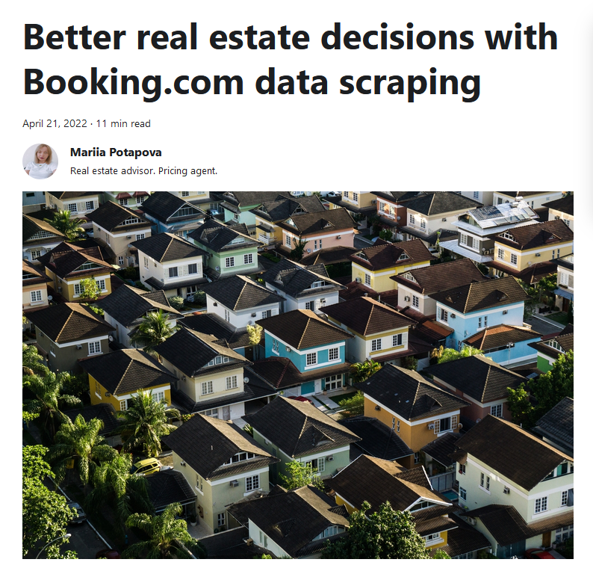
6. Propietario y otros proyectos
Propietario: Booking Holdings. Propiertario de otros metabuscadores como Kayak o Rentalcars.
Su metabuscador estrella es Booking.com, con miles de viajeros ocasionales y de negocio utilizando dicha plataforma.
Existen proyectos de web scraping orientados a obtener datos de Booking.com, presentados en la memoria del presente documento, y posts y blogs que aconsejan como mejorar el posicionamiento en Booking.com
No existe ningún proyecto que junte estas dos ideas.

Slide 8
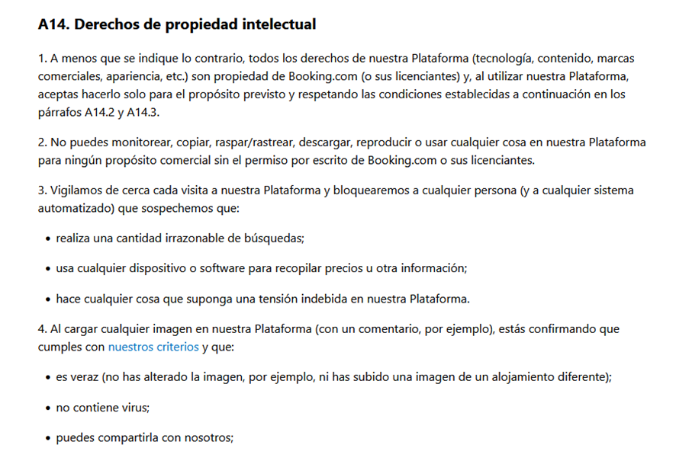
6. Pasos para preservar principios éticos y legales
Investigar el archivo robots.txt
Investigar la página de términos y condiciones de Booking.com
Incluir un disclaimer en el README para evitar cargar con cualquier responsabilidad por culpa de terceros
Introducir retardos entre peticiones y otras operaciones así como utilizar un user agent que no indique que es un scraper el que accede a la web.

Slide 9
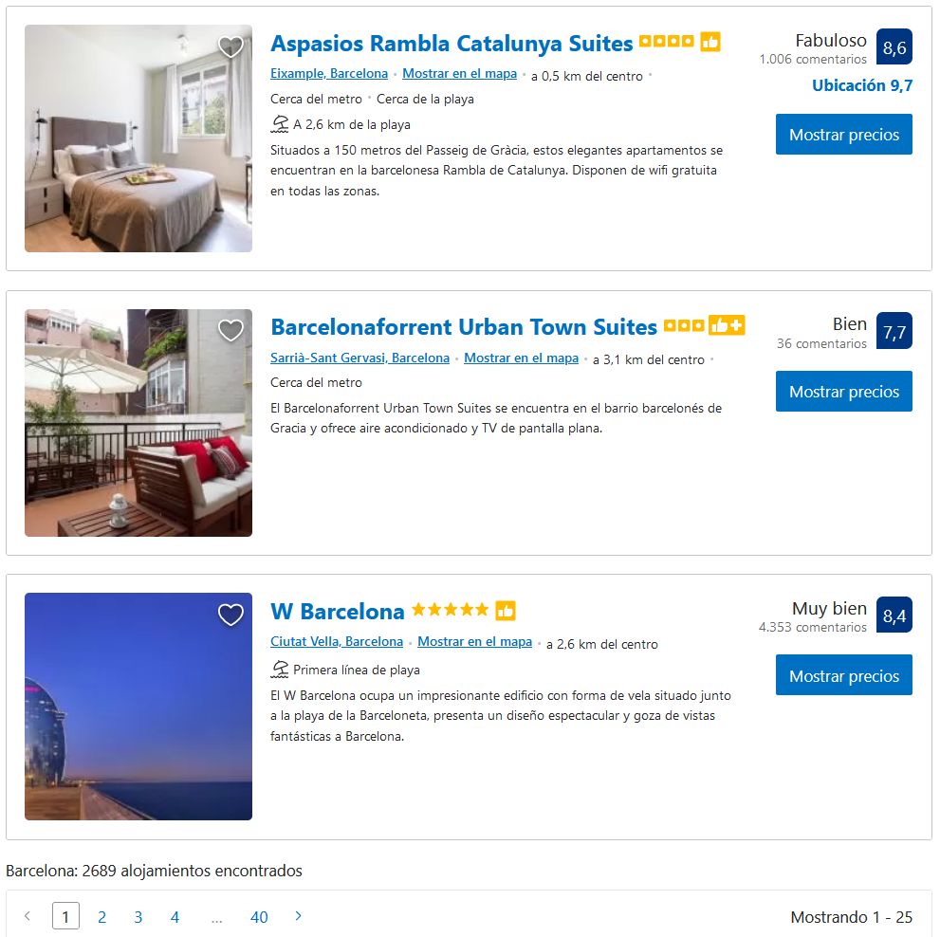
7. Inspiración
Aparición del SEO como una preocupación relevante para un gran número de industrias y negocios.
Dificultad de uso de herramientas SEO para mejorar el posicionamiento en metabuscadores.
Descripción poco clara sobre como mejorar el posicionamiento proporcionada por la web de Booking.com
La utilidad final de este proyecto es obtener datos para hacer una posterior inferencia sobre que variables y características del hotel y su oferta facilitan un mejor posicionamiento en el metabuscador.
Otras funcionalidades del dataset.
Mejor posicionamiento
Mejor posicionamiento

Slide 10
8. Licencia del dataset
COMPLETALO CON LA INFORMACIÓN QUE CONSIDERES MÁS RELEVANTE

Slide 11
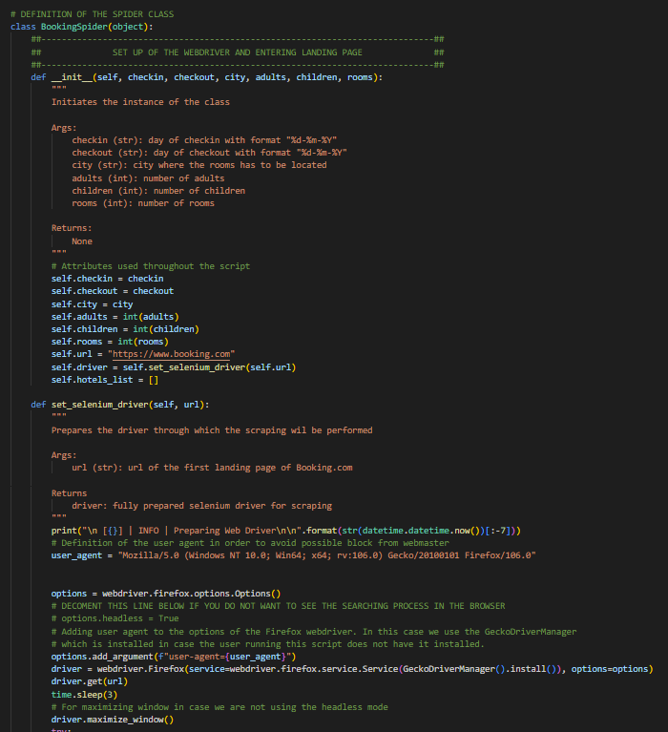
9. Código (Descripción general)
El código se compone de:
Main.py: Encargado de ejecutar la instanciación de la clase definida en el otro script de Python y de ejecutarlo con los parámetros introducidos.
BookingScraper.py: Script donde se define y se desarrollar la clase BookingSpider y todas sus funcionalidades.
Definición de la clase y set up del webdriver
Definición del init de la clase BookingSpider con sus atributos correspondientes.
Set up del webdriver con la función set_selenium webdriver. Se utiliza Firefox y se añade un user agent de forma manual.

Slide 12
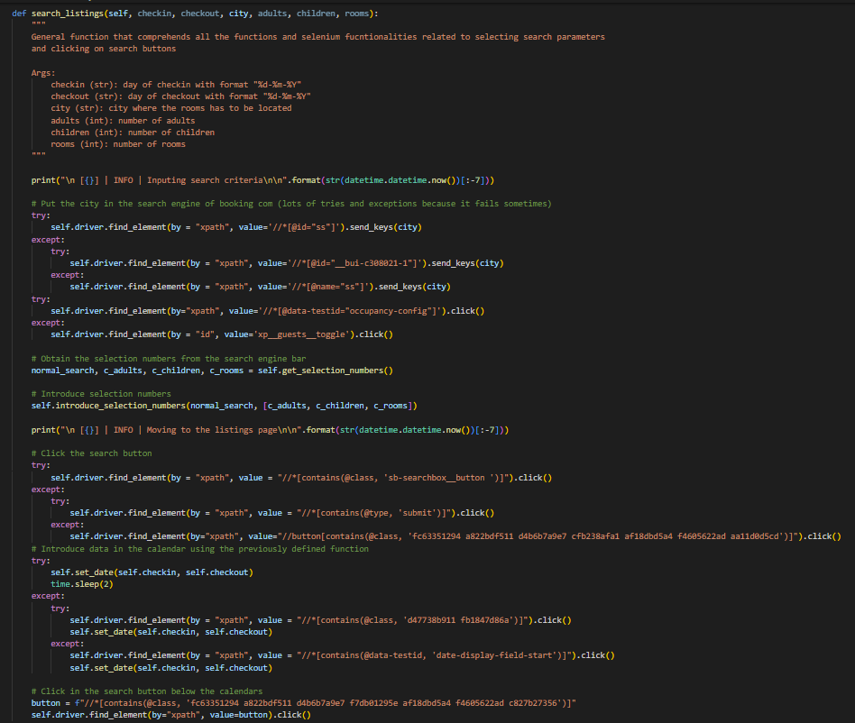
9. Código (Descripción general)
Introducción de los parámetros de búsqueda y recorrido en los resultados
Se obtienen los parámetros por defecto y se modifican hasta tener los valores deseados.
El scraper se mueve de la pagina principal a la pagina de resultados.
En la página de resultados introduce en el calendario las fechas determinadas.
Recupera todos los “bloques” donde hay información de los hoteles.
Pasa de página cuando se ha scrapeado toda la información (la información se scrapea utilizando el código de la siguiente diapositva).

Slide 13
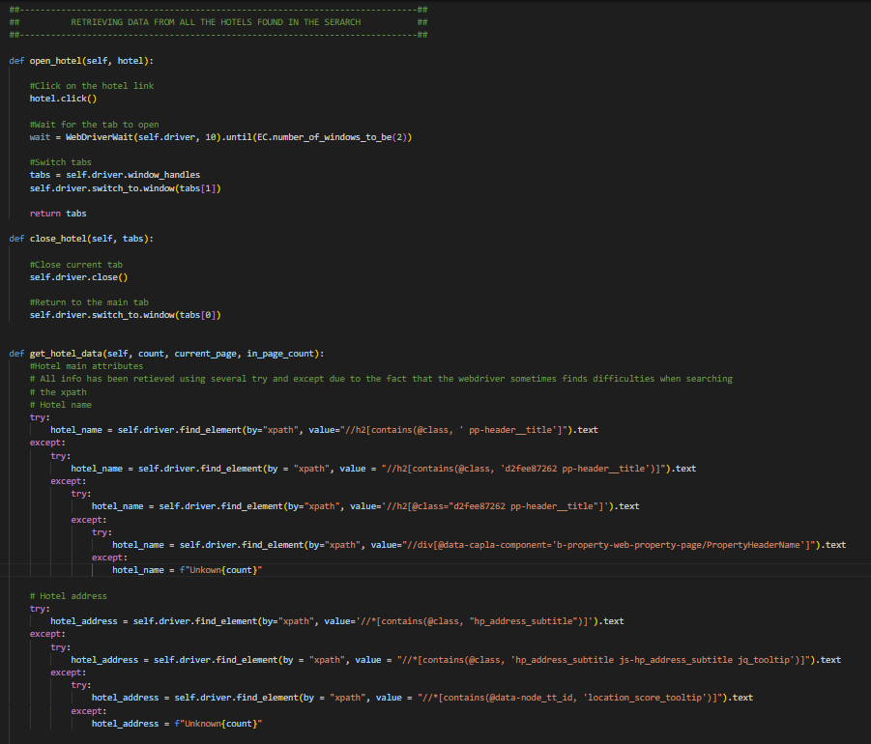
9. Código (Descripción general)
Extracción de la información y las imágenes de los hoteles encontrados:
El scraper clica en cada bloque encontrado en la página de resultados y se mueve a la página de información completa de cada hotel.
Dentro de cada hotel se obtiene información relevante y las fotos subidas por el propietario.

Slide 14
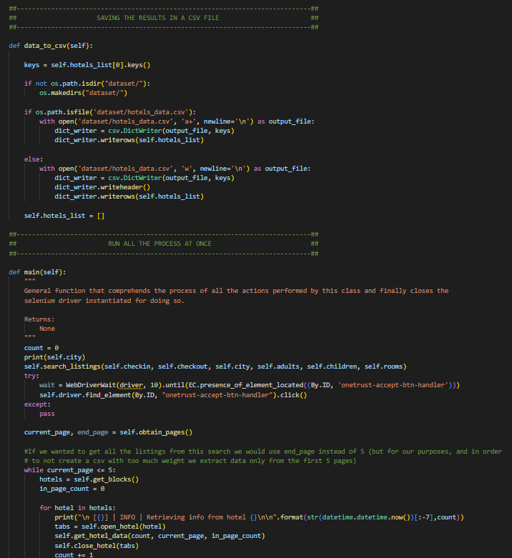
9. Código (Descripción general)
Guardado de datos
Una vez obtenidos todos los datos de cada uno de los hoteles de la página actual, el script los guarda en un archivo csv: hotels_data.csv
Una vez hecho este se pasa a la página siguiente.
Función main:
La función main engloba todos las funcionalidades de la clase en una única función para mantener un código más limpio y facilitar el debugging.

Slide 15
9. Código (Problemas y soluciones)
Diferentes landing page en la página principal de Booking.com
Diferente configuración en las páginas principales en las que puedes caer implica distintos xpaths que encontrar.
Solución: Función que detecta en qué página alternativa nos encontramos y aplica un método de búsqueda de xpaths distinto
Pop up de política de cookies y banner de inicio de sesión de Google ocultan los elementos de la página
En muchas ocasiones el scraper no puede detectar los elementos de la página porque los pop ups se lo ocultan (obscure it).
Solución: Definir varios procesos que se encarguen de detectar dichos pop ups y cerrarlos
El scraper no encuentra los xpath a pesar de estar presentes en la web
En ciertas ocasiones no se detectan los xpath correctamente aunque estos se encuentren en la página
Solución: Utilizar varios try and except utilizando varias alternativas a fin de que se detecte el xpath en caso de que falle alguna búsqueda.

Slide 16

GRACIAS POR LA ATENCIÓN
OS DEJAMOS CON LA DEMOSTRACIÓN VISUAL

